Slide 1
JSP10
액션태그 (Action Tag)

Slide 2
새 프로젝트 작성
JSP10_ActionTag

Slide 3
액션 태그 란?
jsp 페이지 내에서 어떤 동작을 하도록 지시하는 태그를 의미한다.
예> 페이지이동(forward), include, param
‘웹컨테이너에서 실행’되는 태그, ‘결과만 웹브라우저에 전달’되어 출력된다.
자바 빈(bean)연관이 있는 태그이다.
종류
. 표준 액션(standard action) :jsp 페이지에서 바로 사용할 수 있는 액션
. 커스텀 액션 (custom action) : 별도의 라이브러리를 설치해서 사용하는 액션
표준 액션 사용예>
<jsp:include page="a.jsp" /> // jsp 접두어는 표준 액션을 의미함.
커스텀 액션 사용예>
<c: set var="i" value="0"/>

Slide 4
JSP 문서 만들기
forward.jsp 파일 생성
include.jsp 파일 생성
sub.jsp 파일 생성 :
Notes:
<p> 현재 페이지는 ex06_1 페이지 입니다 ... </p>

Slide 5
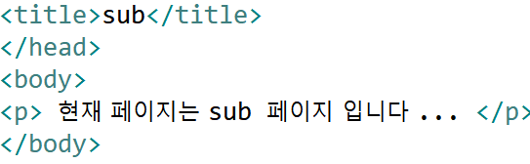
sub.jsp 파일 작성
Notes:
<%@ page language="java" contentType="text/html; charset=UTF-8"
pageEncoding="UTF-8"%>
<!DOCTYPE html>
<html lang="ko">
<head>
<meta charset="UTF-8">
<title>sub</title>
</head>
<body>
<p> 현재 페이지는 sub 페이지 입니다... </p>
</body>
</html>

Slide 6
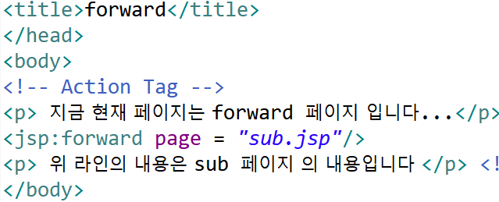
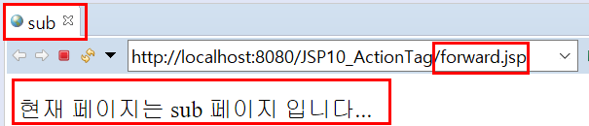
jsp:forward 테스트 & 결과
forward.jsp 작성
URL 의 내용과
실제 표시된 페이지 주목!
웹 페이지 유지 보수시 ‘공사중’ 표시 등에 활용 가능.
Notes:
<body>
<!-- Action Tag -->
<p> 지금 현재 페이지는 forward 페이지 입니다...</p> <!-- 과연 표시 될까? -->
<jsp:forward page = "sub.jsp"/>
<p> 위 라인의 내용은 sub 페이지 의 내용입니다 </p> <!-- 과연 표시 될까? -->
</body>

Slide 7
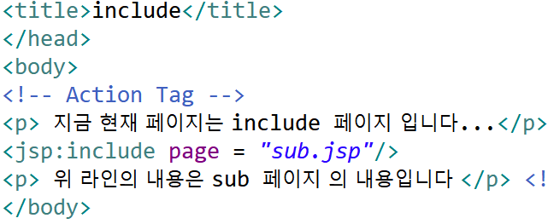
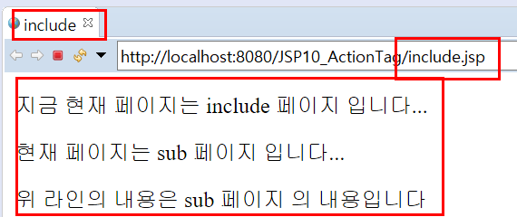
jsp:include 테스트 & 결과
include.jsp 작성
URL 의 내용과
실제 표시된 페이지 주목!
jsp:forward 와 jsp:include 의 차이점! 보이시나요?
Notes:
<title>include</title>
</head>
<body>
<!-- Action Tag -->
<p> 지금 현재 페이지는 include 페이지 입니다...</p> <!-- 과연 표시 될까? -->
<jsp:include page = "sub.jsp"/>
<p> 위 라인의 내용은 sub 페이지 의 내용입니다 </p> <!-- 과연 표시 될까? -->
</body>
</html>

Slide 8
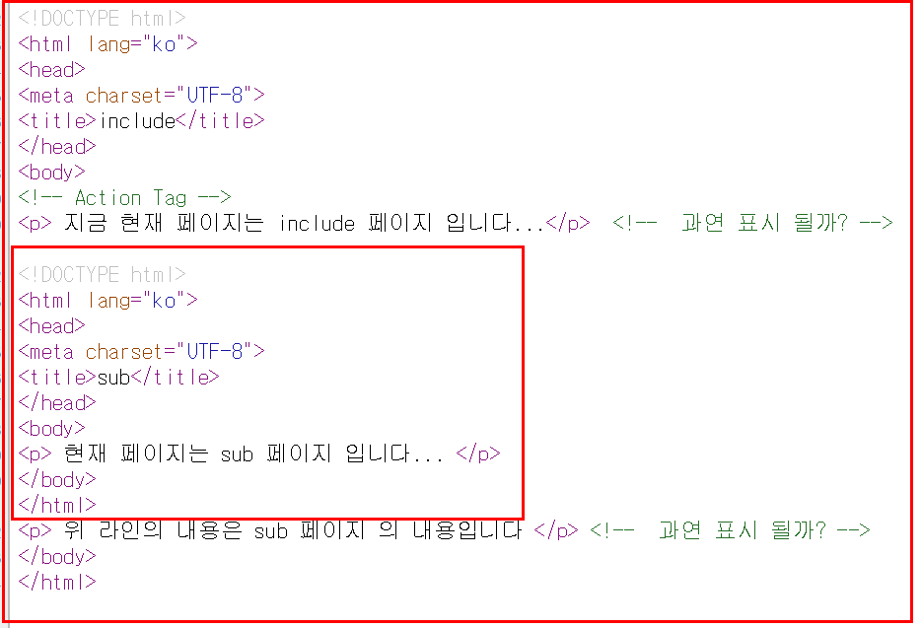
include 동작 잠깐 주목! : 결과 소스 확인
주의!!
page=”파일” 의 결과 html 코드가 ‘그.대.로’ include 된다… 헉?!?
<jsp:include page> 나 <%@ include file> 나 이 결과는 동일함

Slide 9
Parameter 건내주기
jsp 액션태그를 사용하여 <jsp:forward> 나 <jsp:include> 페이지에 parameter 를 건내줄수 있습니다.

Slide 10
JSP 문서 만들기
param.jsp 파일 생성
param2.jsp 파일 생성
subParam.jsp 파일 생성

Slide 11
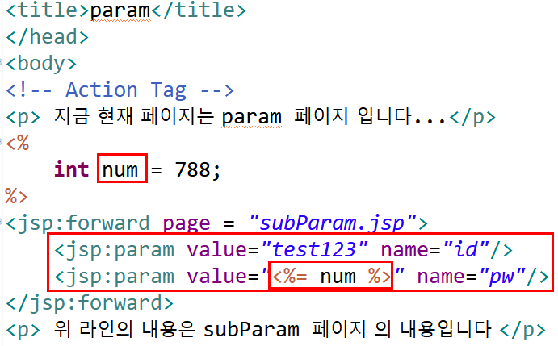
param.jsp 작성 & 실행 결과
이와 같이
jsp:forward 와
jsp:param 액션태그들을 사용하여 값을 넘겨줄수 있다.
jsp:param 은 jsp:include 와도 같이 사용 가능!!
!
Notes:
<%@ page language="java" contentType="text/html; charset=UTF-8"
pageEncoding="UTF-8"%>
<!DOCTYPE html>
<html lang="ko">
<head>
<meta http-equiv="Content-Type" content="text/html; charset=UTF-8">
<title>param</title>
</head>
<body>
<!-- Action Tag -->
<p> 지금 현재 페이지는 param 페이지 입니다...</p>
<%
int num = 788;
%>
<jsp:forward page = "subParam.jsp">
<jsp:param value="test123" name="id"/>
<jsp:param value="<%= num %>" name="pw"/>
</jsp:forward>
<p> 위 라인의 내용은 subParam 페이지 의 내용입니다 </p>
</body>
</html>
</html>

Slide 12
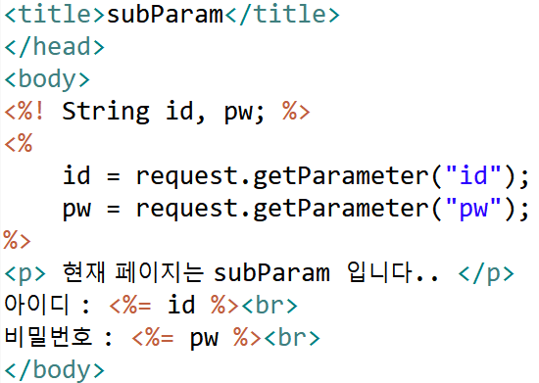
subParam.jsp
jsp:param 액션태그로 넘겨진 값들은
request 내장객체로 받아올수 있다.
Notes:
<%@ page language="java" contentType="text/html; charset=UTF-8"
pageEncoding="UTF-8"%>
<!DOCTYPE html>
<html lang="ko">
<head>
<meta http-equiv="Content-Type" content="text/html; charset=UTF-8">
<title>subParam</title>
</head>
<body>
<%! String id, pw; %>
<%
id = request.getParameter("id");
pw = request.getParameter("pw");
%>
<p> 현재 페이지는 subParam 입니다.. </p>
아이디 : <%= id %><br>
비밀번호 : <%= pw %><br>
</body>
</html>

Slide 13
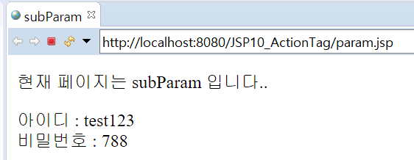
실행 결과
/param.jsp

Slide 14
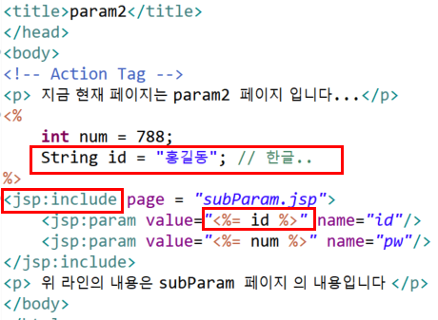
<jsp:inclue> + <jsp:param> 그리고.. 한글..
param2.jsp
Notes:
<%@ page language="java" contentType="text/html; charset=UTF-8"
pageEncoding="UTF-8"%>
<!DOCTYPE html>
<html lang="ko">
<head>
<meta http-equiv="Content-Type" content="text/html; charset=UTF-8">
<title>param2</title>
</head>
<body>
<!-- Action Tag -->
<p> 지금 현재 페이지는 param2 페이지 입니다...</p>
<%
int num = 788;
String id = "홍길동"; // 한글..
%>
<jsp:include page = "subParam.jsp">
<jsp:param value="<%= id %>" name="id"/>
<jsp:param value="<%= num %>" name="pw"/>
</jsp:include>
<p> 위 라인의 내용은 subParam 페이지 의 내용입니다 </p>
</body>
</html>
</html>

Slide 15
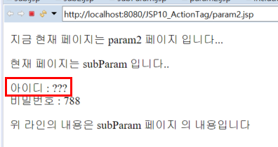
실행결과
/param2.jsp
한글 깨진다.
인코딩 필요!

Slide 16
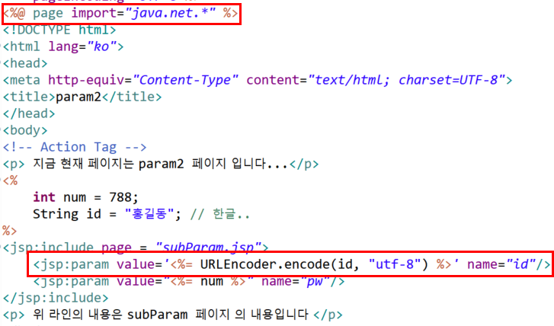
한글 인코딩 : URLEncoder
param2.jsp

Slide 17
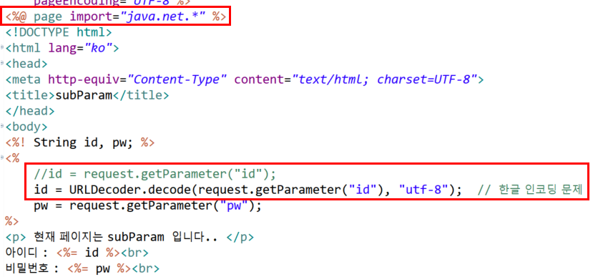
한글 디코딩 : URLDecoder
subParam.jsp

Slide 18
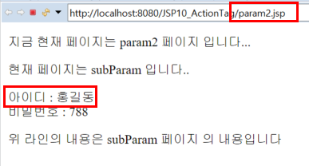
결과 : 한글 jsp:param 동작 확인
/param2.jsp

Slide 19
<%@ include file=...> VS <jsp:include page=...>
include 지시자
include page
비슷하지만, 다르다!!!
*.jsp
서블릿변환
*.java
컴파일
*.class
실행
html

Slide 20
<%@ include file=...> VS <jsp:include page=...>
inlcude 삽입시점!!
<%@ include file="a.jsp">
java로 변환될때 java코드로 삽입된후 함께 컴파일됨
*.jsp
서블릿변환
*.java
컴파일
*.class
실행
html
<jsp:include page="b.jsp">
이미 b.jsp 의 ‘html 결과’를 실행시점에서 삽입
b.jsp
*.java
*.class
html

Slide 21
<%@ include file=...> VS <jsp:include page=...>
상위 파일 변수 관련
<%@ include file="a.jsp">
상위 파일에서 쓰던 변수 그대로 사용 가능
include file 에 정의한 변수를 상위 파일에서 사용 가능
*.jsp
서블릿변환
*.java
컴파일
*.class
실행
html
<jsp:include page="b.jsp">
<jsp:param .. > 으로 파라미터를 넘겨줄수 있다.
include page 에 정의한 변수는 상위 jsp 에서 사용 불가

Slide 22
<%@ include file=...> VS <jsp:include page=...>
include 파일 수정시 컴파일 이슈 관련
<%@ include file="a.jsp">
수정하게 되면, 서버 캐시를 지우고 다시 로딩하든지,
상위 파일을 수정(touch)하여 강제로 컴파일 시켜야 한다
즉, a.jsp 나 b.jsp 를 수정할때 어떻게 컴파일이 진행되느냐의 문제.
*.jsp
서블릿변환
*.java
컴파일
*.class
실행
html
<jsp:include page="b.jsp">
수정할때마다, 매번 (거의 자동으로) 컴파일 된다.

Slide 23
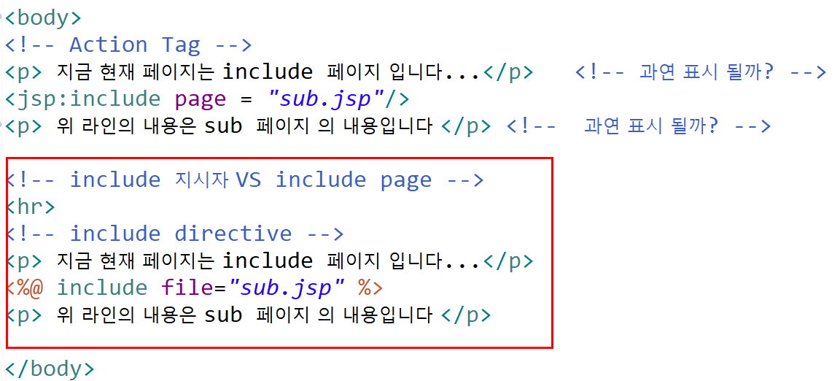
include.jsp 수정
결과 확인해보고
결과 페이지 ‘소스보기’ 로 확인해보자.

Slide 24
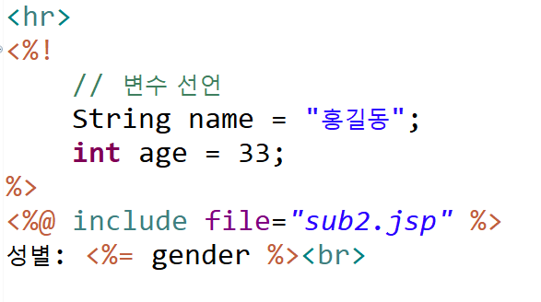
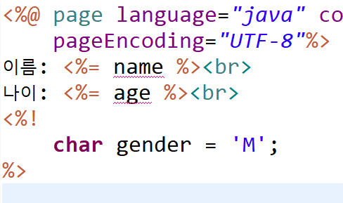
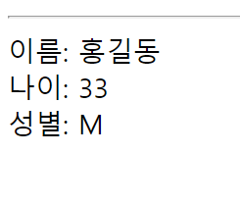
변수 주고 받는지 확인
include.jsp 에 추가
sub2.jsp 새로 작성
단독으론 실행안됨
결과
‘소스보기’ 로 확인해보자

Slide 25
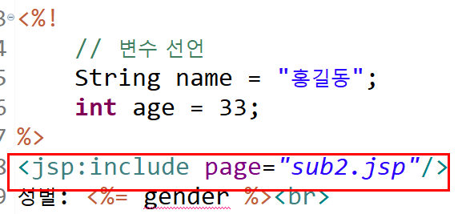
<jsp:inlude page 로 될까?
과연???

Slide 26
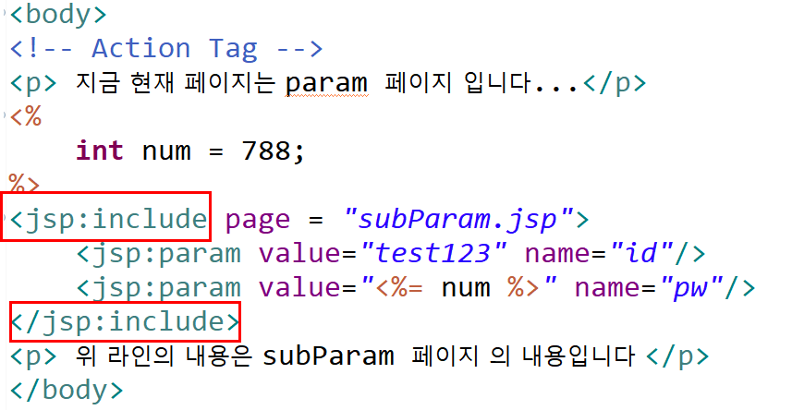
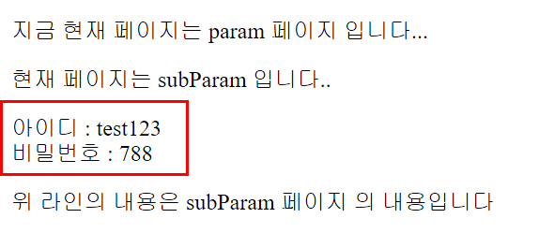
<jsp:include> 와 <jsp:param> 사용해보기
param.jsp → 복사 → param2.jsp 생성후 수정

